Slide 1
INFORMACIÓ USUARI ID96

Slide 2
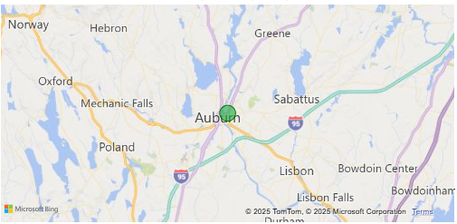
ID 96. INFORMACIÓ
Brenann Wynn
36 anys
Auburn, EUA
Fan de Game of Thrones
Fan de Star Wars

Slide 3
ID 96. TRANSACCIONS
2021:
Transaccions totals | Acceptades | Declinades
22 | 22 | 0
2022:
Transaccions totals | Acceptades | Declinades
3 | 3 | 0
Cap transacció declinada en 2 anys
El 2021 compleix amb el requisit de 10+ transaccions i menys de 2 declinades
En els tres primers mesos el 2022 no compleix

Slide 4
ID 96. COMPRES
2021:
Mitjana compres | Producte més car | Producte més barat
262,57 | 195,94 - Winterfell | 9,24 – Tarly Stark
2022:
Mitjana compres | Producte més car | Producte més barat
279,80 | 172,78 – Skywalker Ewok | 26,51 – Duel Tourney
Cap transacció declinada en 2 anys
El 2021 compleix amb el requisit de 10+ transaccions i menys de 2 declinades
En els tres primers mesos el 2022 no compleix el requisit però la mitjana és més alta

